Slide 1


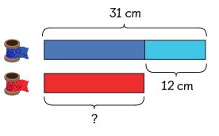
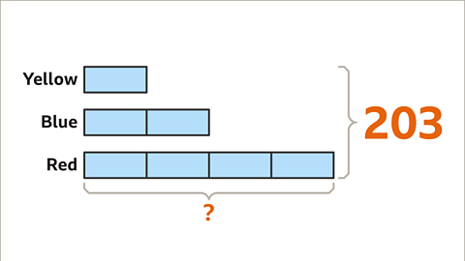
Muammo (masala)ni yechishda chizma (tasmali)-model usuli

Slide 2


Matematik muammo (masala)larni chizma
ko‘rinishida tasvirlash
Reja:
Chizma (tasmali)-model turlari
Masalalarni yechishda chizma (tasmali)-modeldan foydalanish

Slide 3
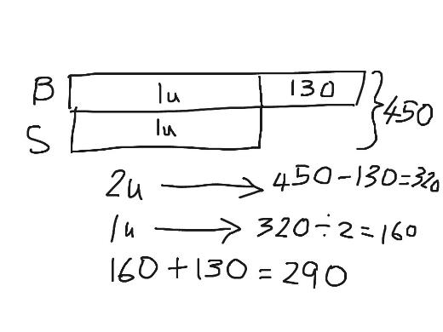
Chizma (tasmali)-model nima?

Slide 4
Chizma-model nima?
Chizma-model – boshlan ‘ich matematika o‘quv dasturining o‘ziga xos va ko‘p qo‘llaniladigan metodlaridan biridir.
Bu raqamlar ishtirokidagi matnli masalalarni yechishning visual (ko‘rgazmali) yondashuvidir.
Ushbu usulda chizilgan chizma-model matematik modeldan farq qiladi.
Chizma-model bu “real hayotiy vaziyatning matematik tasviri yoki vizualizatsiyasi" hisoblanadi.

Slide 5
Chizma-model qanday chiziladi?
Bu usulda kattaliklarni tasvirlash uchun to‘g‘ri to‘rtburchak shaklidagi tasmalardan foydalanadi
To‘g‘ri to‘rtburchak shaklidagi tasma
Miqdorlar orasidagi munosabat
Tasmalar muammodagi miqdorlar orasidagi munosabatlarni modellashtirish uchun ishlatiladi
Tasmalarni qismlarga bo‘lish
Tasmalarni berilgan shartlar asosida qismlarga bo‘lish mumkin
Tasmalarning uzunligi miqdorlar qiymatiga mutanosib bo‘lishi shart emas. Miqdorlar qiymati bir-biriga nisbatan mutanosib bo‘lsa yetarlidir
Tasmalar bir-biriga nisbatan mutanosib
Tasmalar tegishli mos miqdorlarni anglatadi va o‘zaro taqqoslanadi
Tasmalar o‘zaro taqqoslanadi

Slide 6
Chizma-model qanday chiziladi?
6-qadam
4-qadam
2-qadam
Chizma-model berilgan ma‘lumotlarga mos kelishiga ishonch hosil qilish uchun muammoni qayta o'qing
Muammoni hal qilish rejasini tuzing: qanday operatsiyani qo‘llash kerak?
Muhim ma’lumotni aylanaga oling
1-qadam
3-qadam
5-qadam
7-qadam
Muammoni diqqat bilan o'qing
O‘zgaruvchilarni aniqlang: kim? nima?
Ma’lumotlarga asoslanib, birlik chizma (tasma)larni chizing
Aniqlangan amal yordamida hisoblashni yakunlang

Slide 7
Lola dushanba kuni 12 ta rangli qalam sotib oldi. Seshanba kuni dushanba kuniga qaraganda 4 ta ko‘p qalam sotib oldi. Lola hammasi bo‘lib nechta qalam sotib olgan?
Dushanba | 12
Seshanba | 12 | 4
12 + 12 +4 = 28 ta qalam

Slide 8
Chizma-model nima uchun kerak?
Tasmalar orqali ifodalash muammoni tushunishni yengillashtiradi
Chizma/model metodi tizimli ravishda turli mavzularda qo'llaniladi: natural sonlar, kasrlar, foizlar va nisbatlar
Chizma/model o'quvchilarga berilgan miqdorlar orasidagi munosabatlarni yaxshiroq ko'rishga yordam beradi
Uzoq vaqt davomida chizma-modeldan izchil foydalanish orqali o'quvchilar ushbu texnikani turli xil murakkab matnli muammolarini hal qilish uchun qo'llashni o‘rganadilar
Muammoni tasmalar bilan ifodalanishi muammoning asosiy matematik tuzilishini o'zida mujassam etadi

Slide 9
Chizma (tasmali)-model turlari
“Taqqoslash (Farqlash)” modeli
“Oldin - Keyin (O'zgarish)” modeli
“Qism-Butun” (Qism+Qism= Butun) modeli

Slide 10
“Qism-Butun” modeli – qo‘shish va ayirish
butun
qism
qism
Modelda qancha miqdor bor?
Butun qismli modeli, shuningdek, qisman-butun modeli sifatida ham tanilgan, 3 miqdor o'rtasida bog'liqlik mavjud: 1 ta butun va 2 ta qism.
Qism + Qism = Butun
Butun – Qism= Qism

Slide 11
“Qism-Butun” modeli – ko'paytirish va bo'lish
Bu bir butunni bir necha teng qismlarga bo'linishni o'z ichiga oladi.
Navbatdagi model 5 ta teng qismga bo'lingan butunni ko'rsatadi.
butun
qism
Bu yerda 3 ta kattalik o'rtasida miqdoriy bog'liqliklar mavjud: butun, bir qism, qismlar soni.
Bir qism x Qismlar soni = Butun
Butun ÷ Qismlar soni = Bir qism
Butun ÷ Bir qism = Qismlar soni

Slide 12

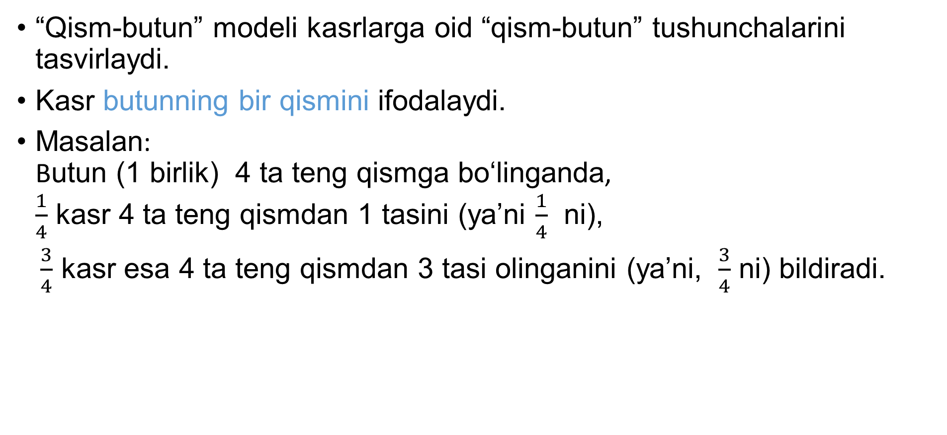

Kasr tushunchasi
“Qism-butun” modeli kasrlarga oid “qism-butun” tushunchalarini tasvirlaydi.
Kasr butunning bir qismini ifodalaydi.
Masalan:
Butun (1 birlik) 4 ta teng qismga bo‘linganda,
$\frac{1}{4}$ kasr 4 ta teng qismdan 1 tasini (ya’ni $\frac{1}{4}$ ni),
$\frac{3}{4}$ kasr esa 4 ta teng qismdan 3 tasi olinganini (ya’ni, $\frac{3}{4}$ ni) bildiradi.
1 birlik
$\frac{1}{4}$ birlik
$\frac{3}{4}$ birlik

Slide 13
Taqqoslash
(farqlash) modeli
Kattaroq miqdor
Orasidagi farq
Kichikroq miqdor

Slide 14
Taqqoslash (farqlash) modeli
Ikki miqdorni solishtirganda ular o‘rtasidagi munosabatlarni ko‘rsatadi.
Ikki miqdorning farqlarini ko‘rsatib solishtiradi.
Taqqoslash (farqlash) modellarining ikki xil turi:
  (i) Qo‘shish va ayirishga oid taqqoslash modeli
  (ii) Ko‘paytirish va bo’lishga oid taqqoslash modeli
Notes:
Slaydni o'qing

Slide 15

Qo'shish va ayirishga oid taqqoslash modeli
Ikki miqdorning farqini ko‘rsatib, solishtiradi
Katta miqdor
Orasidagi farq
Kichik miqdor
  katta miqdor – kichik miqdor = orasidagi farq
  katta miqdor – orasidagi farq = kichik miqdor
  kichik miqdor $+$ orasidagi farq = katta miqdor
Notes:
Slaydni o'qing

Slide 16

Ko‘paytirish va bo‘lishga oid taqqoslash modeli
Quyidagi uch kattaliklar o‘rtasidagi miqdoriy munosabatni ko‘rsatadi: katta miqdor, kichik miqdor va karra soni.
Katta miqdor
Kichik
miqdor
  Katta miqdor $÷ \text{k}\text{ichik} \text{miqdor}$= karra soni
  $\text{K}\text{ichik} \text{miqdor} ×$ karra soni = katta miqdor
  Katta miqdor $÷$ karra soni = $\text{kichik} \text{miqdor}$
Notes:
Keling, taqqoslash modelining Ko'paytirish va Bo'linish qismiga o'tamiz. Bu model bir miqdor ikkinchisining karrali bo'lganidagi vaziyatlarida qo'llaniladi. Faqatgina farqga e'tibor berish o'rniga bu safar, biz kattaroq miqdor boshqasiga nisbatan necha marta katta yoki kichik ekanligi solishtirilganligiga qaraymiz .
Misol uchun, agar fermerning 35 ta tovuq va 5 ta o'rdak bo'lsa, biz bu model yordamida tovuqlar o'rdaklarga qaraganda necha marta ko'pligini solishtirishimiz mumkin. 35 ni 5 ga bo'lish orqali tovuqlar o'rdaklarga qaraganda 7 barobar ko'p ekanligini aniqlaymiz.
Ushbu model o'quvchilarga ko'paytmalar va bo'linish nuqtai nazaridan munosabatlarni tushunishga yordam beradi, bu ayniqsa mutanosib fikrlash bilan bog'liq masalalarda foydalidir.

Slide 17
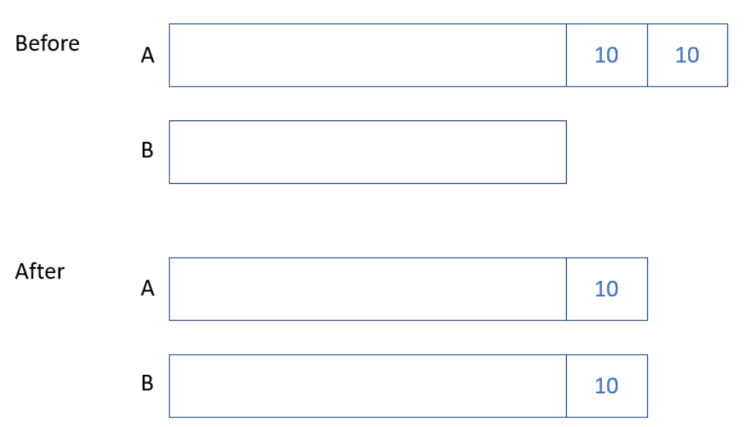
Oldin-keyin (o‘zgarish) modeli
Oldin
Keyin
Notes:
Davom ettiramiz, keling navbatda , Oldin-Keyin (O'zgarish) modelidan foydalanishni ko'rib chiqaylik. Ushbu model o'quvchilarga vaqt o'tishi bilan miqdorlarning qanday o'zgarishini tasavvur qilishlariga yordam beradi. Biz o'zgarishlar sodir bo'lishidan oldin dastlabki miqdorlarni ko'rsatish uchun chiziqlardan foydalanamiz va keyin o'zgarishlardan keyin natijani ko'rsatish uchun chiziqlarni o'zgartiramiz.
Ushbu model, ayniqsa, yechimning shartlarini aniqroq tushunish va ishonch hosil qilishda yoki miqdorlarning boshqa o'zgarishi bilan bog'liq muammolarni hal qilishda foydalidir.

Slide 18
Oldin-keyin (o‘zgarish) modeli
Oldin modeli:
Oldin modeli har qanday o‘zgarishlar sodir bo‘lgunga qadar dastlabki holatni tasvirlaydi.
Har qanday hodisa, o’tkazishlar yoki o‘zgarishlardan oldin muammodagi berilgan miqdorlar yoki munosabatlarni ifodalash uchun tasma yoki chiziqlar to'plami ishlatiladi.
Ushbu model muammoning asosiy chizmasini belgilaydi va o‘quvchilarga har qanday amallar ya’ni, qo‘shish yoki ayirish kabi amalga oshirilishidan oldin “dastlabki" holatini ko‘rishlariga yordam beradi.
Keyin modeli:
Keyin model o‘zgarishlar qo‘llanilgandan keyingi vaziyatni tasvirlaydi.
Bu berilgan qiymatlarni oshirish, kamaytirish yoki solishtirish orqali miqdorlar qanday o‘zgarganligini ko‘rsatish uchun oldin modelidagi tasma yoki chiziqlarni o‘zgartirishni o‘z ichiga oladi.
Bu o‘quvchilarga o‘zgarishlarning ta’sirini va yangi miqdorlarning dastlabki miqdorlar bilan qanday bog‘liqligini ko‘rishga yordam beradi.

Slide 19
Amaliy topshiriq
A guruh
C guruh
“Qism-Butun” (Qism+Qism= Butun) modeliga oid masalalarni yechish
“Oldin - Keyin (O‘zgarish)” modeliga oid masalarni yechish
B guruh
“Taqqoslash (Farqlash)” modeliga oid masalarni yechish

Slide 20
Bu qaysi model ???
Kattaroq miqdor
Orasidagi farq
“Qism-Butun” (Qoʻshish/Ayirish)
Taqqoslash (Qoʻshish/Ayirish)
Taqqoslash (Koʻpaytirish)
Kichikroq miqdor

Slide 21
Bu qaysi model ???
Katta miqdor
“Qism-Butun” (Qoʻshish/Ayirish)
Taqqoslash (Qoʻshish/Ayirish)
Taqqoslash (Koʻpaytirish)
Kichik
miqdor

Slide 22



X U L O S A

Slide 23

Kayfiyat
Bugun mening kayfiyatim qanday bo‘ldi?
Menga qaysi topshiriq ko’proq yoqdi?
Maqsadga erishganlik
Bugun men nima qildim?
Nimaga erishdim?
Hamkorlik
Bugun men boshqalarga qanday yordam bera oldim?
Atrofimdagilar bilan munosabatim yaxshilandimi?
Bilim
Bugun men qanday yangi bilimlarni oldim?
Bilishim muhim
Qanday qiyinchiliklarga duch keldim?
Nima ustida ko’proq ishlashim kerak?
“5 barmoq” refleksiyasi

Slide 24
Faol ishtirokingiz
uchun rahmat!

